Slide 1
電力フィードバック回路の調整による 熱音響発電機の発振余裕の最大化
○小林泰秀, 井上陽仁 (長岡技科大)

Slide 2
背景：電力フィードバック型熱音響発電機
従来システム … 周波数固定
ループ管：音響系の共振
リニア発電機：機械系の共振
最大効率の維持が困難
提案システム … 周波数可変
音響パワー → 電力
小型化、高効率化
電気回路の定数を変化
最大効率の維持を目指す
廃熱
吸熱
リニア発電機
音響パワー
廃熱
吸熱
リニア発電機
リニアモータ
電力
電気回路

Slide 3
背景：これまでの結果
ナイキスト安定判別に基づく安定解析 [音響論2017.1]
コアとリニアモータの特性 … 実験的に取得
管路と電気回路の特性 … 物理モデル
コア5段で発振するシステム [2017春,秋]
抵抗値R →小 ⇒ 音響パワー・環送電力→大
コイルを追加 ⇒ 〃
Ｔ_{H}
Ｔ_{Ｃ}
電
力
熱音響コア
リニアモータ
電気回路

Slide 4
目的
発電機の性能向上
コイルの最適化
発振余裕を最大化するリアクタンス
Ｔ_{H}
Ｔ_{Ｃ}
電
力
熱音響コア
リニアモータ
電気回路

Slide 5
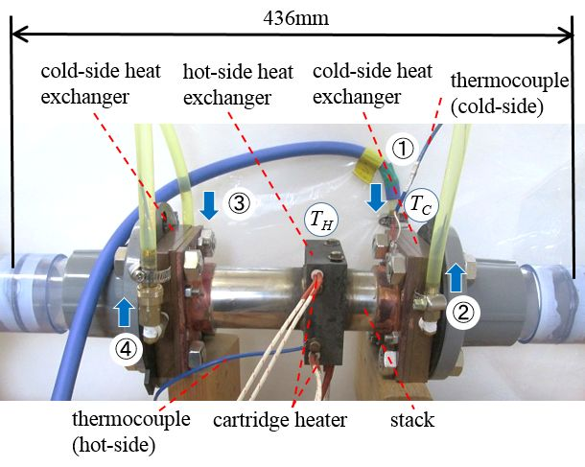
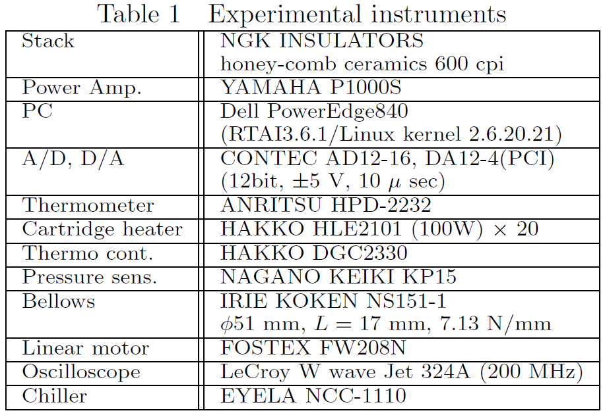
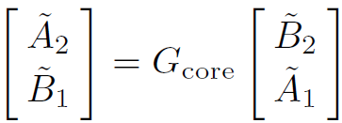
実験装置1：コアの周波数応答測定
436mm
768mm
34mm
34mm
768mm
G_{core}
φ47mm
長さ 55mm
1mm ×1mm
T_{H} = 300, 400℃
T_{C} = 16℃

Slide 6
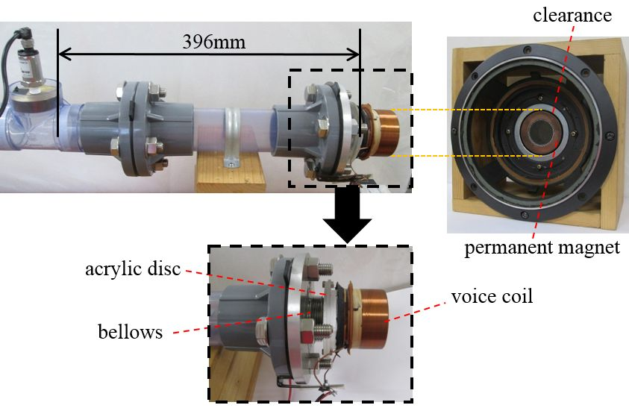
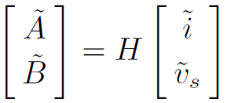
実験装置2：リニアモータの特性測定
396mm
45Hz

Slide 7
実験装置3：電力フィードバック型発電機
5段
L = 5136mm
L_{tube} = 2956
871
全長約6m（定在波あり）
p₂とp₁の位相差2～3°(44Hz)
完全な進行波型：40°
T_{C} = 10℃, T_{H} = 300℃
変更点：コイルを広く変化
負荷Z_{L} = R + jωX_{L}
R = 74Ω
X_{L}= 0, 29, 133, 186, 208, 229, 355mH の七通り

Slide 8
安定性解析手法[2015秋]
Z_{L}
コア1段の周波数応答G₁を取得、G_{i} := G₁
G_{core} = G₅ ★ G₄ ★ G₃ ★ G₂ ★ G₁
リニアモータ1個の周波数応答H₁を取得、H₂:=H₁
回路モデル、管路モデルを仮定
コア以外の部分の周波数応答応答G_{other}を算出
ナイキストの安定判別

Slide 9
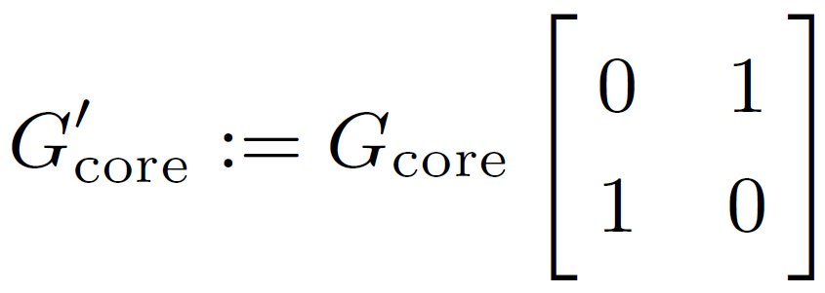
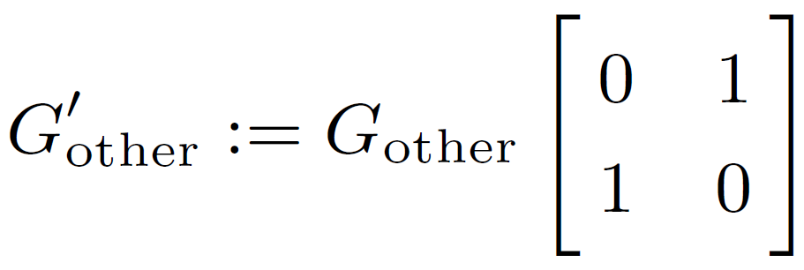
安定性解析手法（つづき）
図の閉ループ系が不安定となるための必要十分条件
のナイキスト軌跡が原点に重なるか囲むこと
G’_{core}
G’_{other}

Slide 10
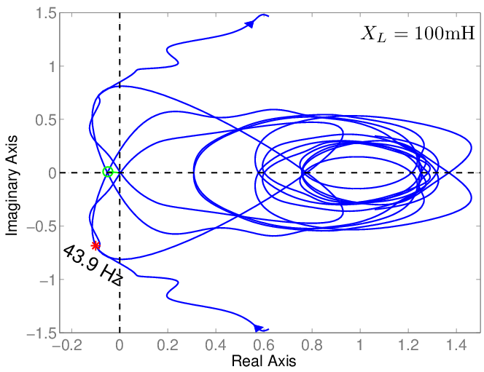
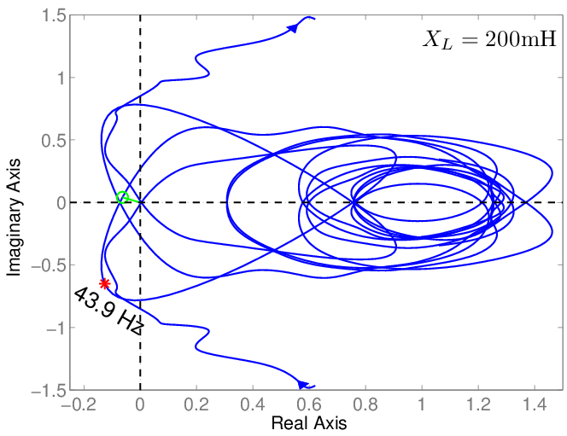
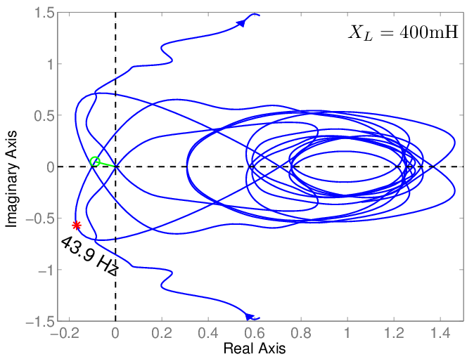
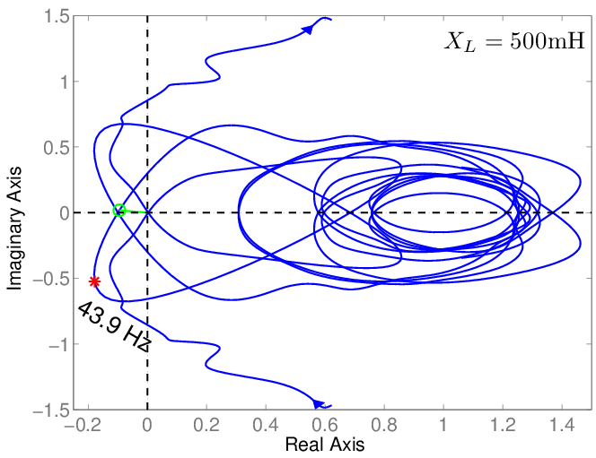
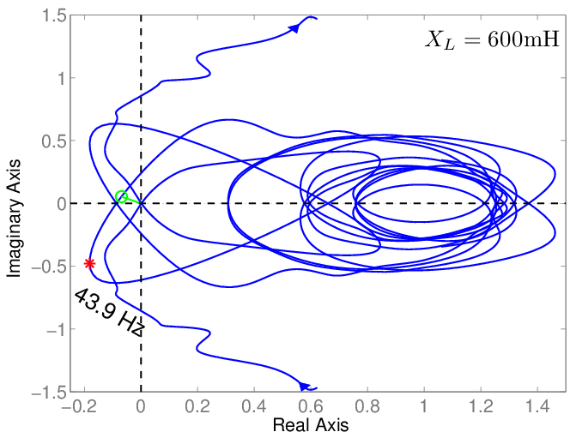
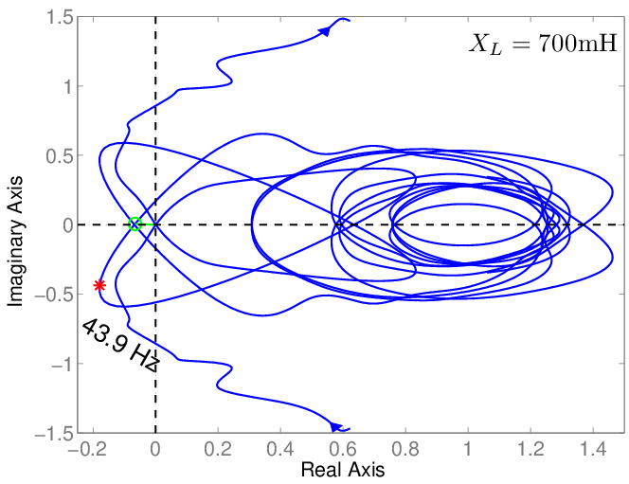
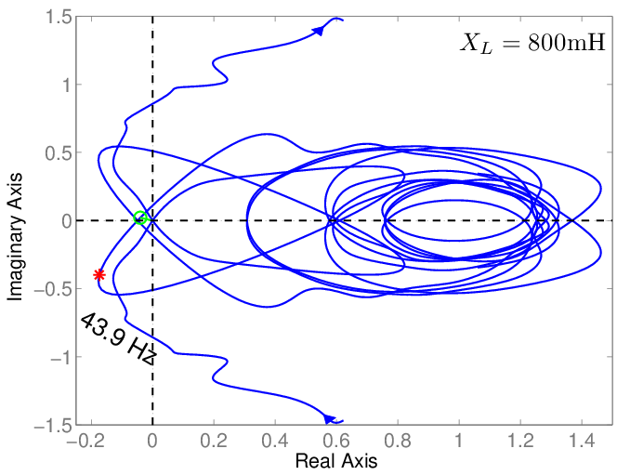
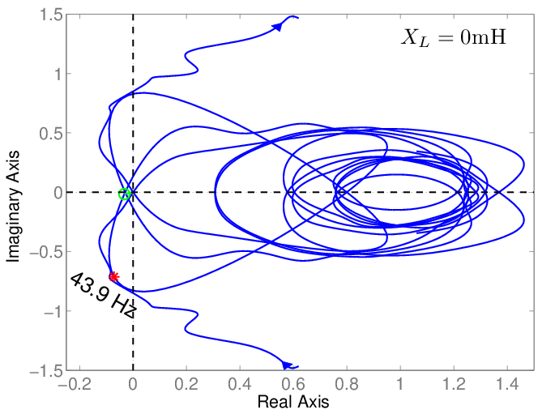
解析結果 【発振余裕と周波数】
軌跡-原点間距離 d_{min} ，その周波数 fr
軌跡が回転
発振余裕：大
周波数：低下
軌跡が縮小
発振余裕：小
200Hz
最適値が存在
30Hz

Slide 11
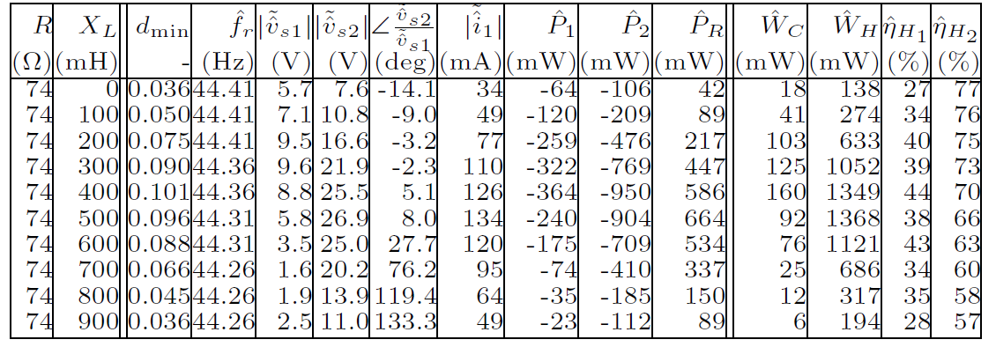
解析結果 【電力・音響パワー・効率】
W_{H}
W_{C}
i₁
P₂
v_{s2}
v_{s1}
P₁
と仮定 ⇒ 他を算出
最大
低下
増加
最大
低下
あるX_{L}で発振余裕最大、端子電圧・音響パワー・環送電力：大
X_{L}増加 ⇒ 発振周波数：低下、端子電圧間の位相進み：増加

Slide 12
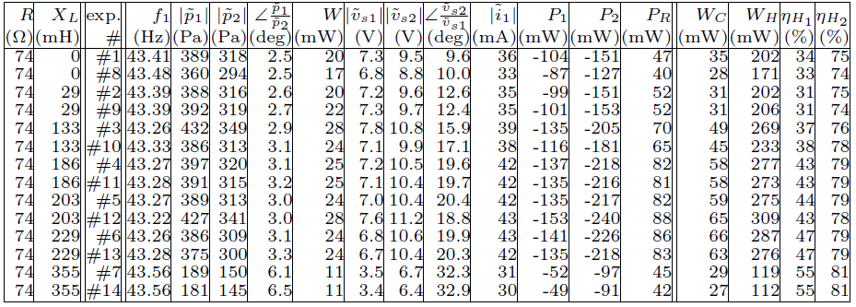
実験結果 【電力・音響パワー・効率】
W_{H}
W_{C}
i
p₂
p₁
P₂
v_{s2}
v_{s1}
P₁
v_{s1}, v_{s2}, p₁, p₂ を 10秒間同時計測、発振周波数成分を算出
大
大
低下？
増加
増加
最大
高
端子電圧・電流・音響パワー・環送電力：最大となるX_{L}の可能性
発振周波数とリニアモータの効率 ... 解析に整合しない

Slide 13
まとめ
電力フィードバック回路のリアクタンスの最適化
解析：発振余裕が最大となるリアクタンスの存在
端子電圧間の位相進み：増加
発振周波数：低下
実験：圧力振幅が最大となるリアクタンスの可能性
端子電圧間の位相進み：増加
発振周波数：低下？
今後の課題
実験の精度向上（リアクタンス）

